Slide 1

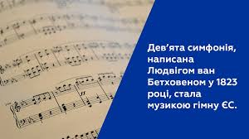
Художня своєрідність твору Ф. Шиллера «До радості»
Виконала: вчитель російської мови та
зарубіжної літератури
Олійниківського НВК, спеціаліст І категорії
Каландарова Ніна Григорівна

Slide 2

Історія написання оди”До радості”
«Ода до радості» була написана Шиллером у 1785 році як твір святкування братерства людей. В 1823 році Бетховен написав 9-у симфонію. Для четвертої, фінальної, частини цієї симфонії він використав «Оду до радості» Шиллера, яку виконував хор

Slide 3
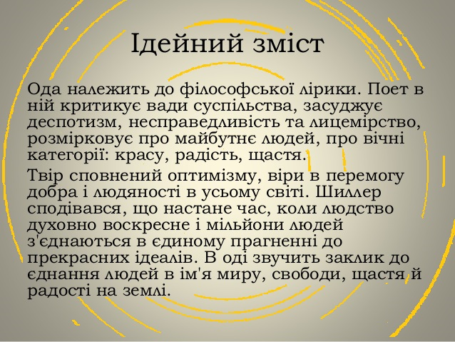
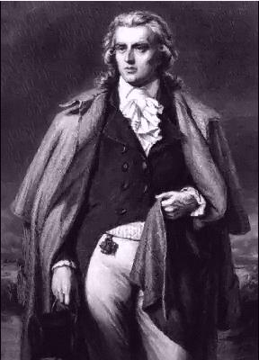
Ідейний зміст твору

Slide 4
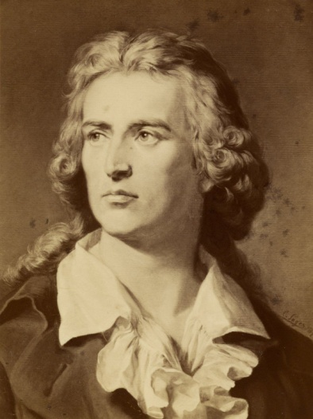
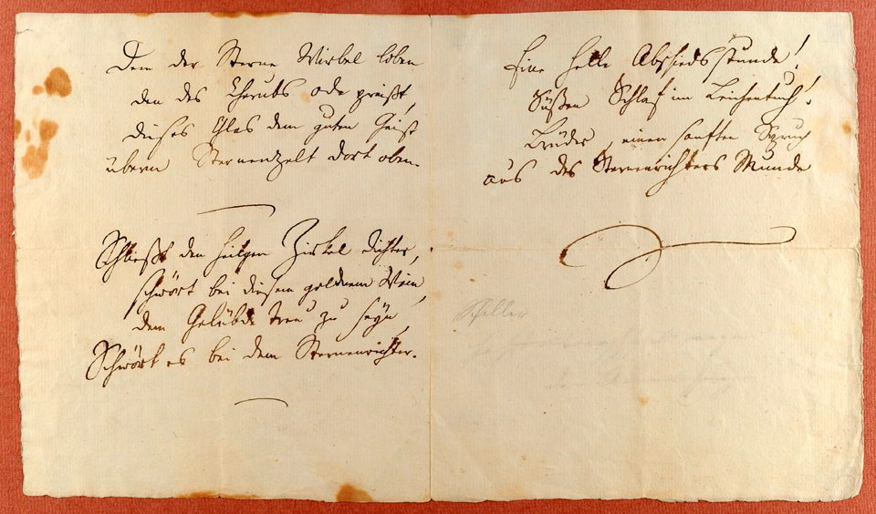

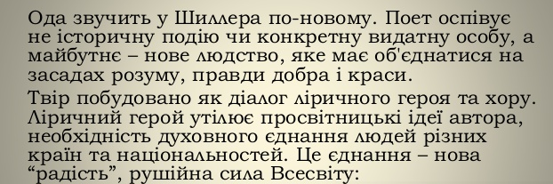
Композиція, жанрові особливості

Slide 5

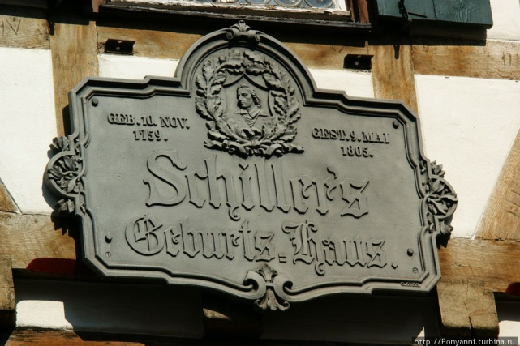
Аналіз оди
Тема :
заклик в пісні
людям
об'єднатися
Ідея:
возвеличення єдності
усіх людей

Slide 6
Художні засоби
Риторичні звертання:
Браття!
Радосте, небесна іскро!
Риторичні запитання:
Де ж небесний ваш
отець?
Риторичні оклики:
І нехай ся повна чаша
Бризне з небес вином!
Порівняння:
В райську церківцю твою,
Ніби крильми, линем бистро
Епітети: мізерного зерна, пишний мир
Метафори:
Буде в бозі сном смачним;
Що насильство знай кує

Slide 7

Гімн Євросоюзу
Комітет Міністрів Ради Європи проголосив про затвердження 4- ої частини бетховенівської 9 -ї симфонії Гімном Європейського Союзу (10 січня 1972 р. у Стразбурзі).
Диригент Герберт фон Кароян зробив нове аранжування і темп музики.
В 1972 році текст було прибрано, щоб не віддавати переваги будь-якій європейській мові

Slide 8
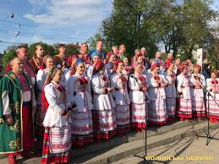
Звучить ода «До радості»

Slide 9
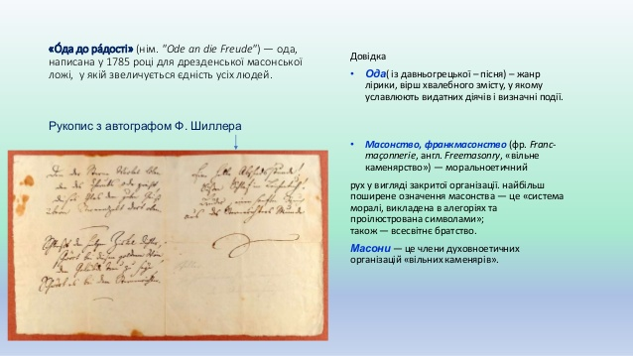
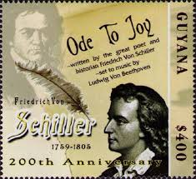
Жанр оди Ф. Шиллер наповнив актуальним суспільно-філософським змістом, важливим для всього людства

Slide 10
